Slide 1



Базовая информация про Linux

Slide 2
Итак, что же такое Linux?
Это операционная Unix-подобная система (ОС),
ориентированная на одновременную работу множества пользователей.
Имеется целый набор разных дистрибутивов
(причем некоторых довольно
специализированных – например, Kali Linux
или Scientific Linux).

Slide 3
Почему Linux?
Политика свободного ПО.
Ориентированность ПО в сторону открытого исходного кода и бесплатности.
Широкая пользовательская база + открытый исходный код ядра => быстрое обнаружение/решение проблем уязвимости, ошибок и проблем вообще.
Море биоинформатических инструментов работающих только на Linux

Slide 4

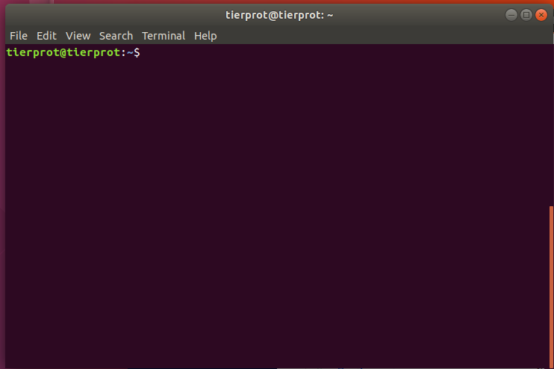
Командная строка
Доступна по клику на значок
или через горячие клавиши (Ctrl+Alt+T)

Slide 5
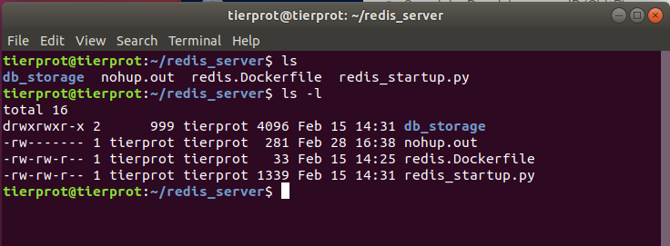
Командная строка
Основная идея – команда => результат, при
этом выводом результата можно управлять флагами:
команда
флаг

Slide 6
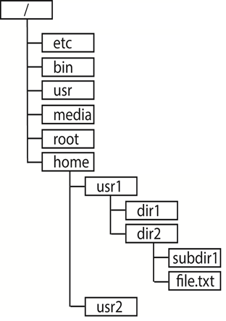
Структура файловой системы
Корневой каталог
Директория с конфигурационными файлами
Директория с исполняемыми файлами
Директория с библиотеками, исполняемыми
файлами установленными пользователями
Директория пользователя root
Пользовательские директории

Slide 7
Права
a
b
c
d
e
f
- r w x r w - r - - tierprot tierprot
a
Тип: файл ( - )/директория (d)
b
Права на чтение запись исполнение для владельца
c
Права на чтение запись для членов группы владельца
d
Права на чтение для всех остальных
e
Владелец
f
Группа владельца

Slide 8
Основные команды

Slide 9
Операции над файлами и директориями

Slide 10
ls
Получить информацию о содержимом директории
Полезные флаги:
-l
-h
расширенный вывод
указывать размер файлов в не байтах, а в кб/мб/Гб

Slide 11
touch <file>
Cоздать файл или, если он уже существует, обновить его
дату

Slide 12
mkdir <dir>
Cоздать директорию

Slide 13
rm <file1> <file2>
Удалить файлы в данной директории
можно указывать списком – file1 file2 file3 …
можно указывать характерные признаки файлов:
*.fasta - будут удалены все файлы оканчивающиеся на .fasta
c флагом –r (рекурсивно) можно удалять директории

Slide 14
cat <file1> <file2>
Отобразить содержимое файлов в stdout
При помощи оператора перенаправления потока (>) можно сливать несколько
файлов в один:
cat file1 file2 > file3 -> содержимое файлов file1 и file2 запишется в file3

Slide 15
cp <source> <destination>
Cкопировать файл в какое-то место, можно
копировать и директории добавив флаг -r

Slide 16
mv <source> <destination>
Перенести/переименовать файл в какое-то место, при
этом в исходном месте файл будет удален

Slide 17
Навигация

Slide 18
сd
Cменить директорию
cd ../
подняться на уровень выше
cd ~
перейти в домашнюю директорию

Slide 19
find <where> -name <what>
Найти объект с названием <what> в каталоге <where>
Если поиск будет проводиться в данном каталоге,
достаточно поставить точку вместо where

Slide 20
pwd
Вывести полный путь к папке в которой находится
пользователь

Slide 21
Операции с файлами

Slide 22
grep <pattern> file
Найти cтроку в файле, можно использовать регулярные
выражения
Объединив с командой wc можно подсчитать число строк
с заданным шаблоном в файле:
grep “>” data.fasta | wc –l найти число последовательностей
в файле записанном в fasta формате

Slide 23
head/tail file –n X
Отобразить X cтрок с начала файла (head) или с конца (tail)

Slide 24
less
Пролистать содержимое файла
флаг –N добавит нумерацию строк
q – выход из пролистывания

Slide 25
wc
Подсчитать число строк, слов или байтов в файле
-с число байтов
-l число строк
-m число символов
-w число слов (слово – непустая строка обособленная
пробелами)

Slide 26
Права

Slide 27
chmod
Изменить свойства файла папки
r - чтение
w - запись
x - исполнение
chmod u=rwx,g=rx,o=rx file - владелец (u) может просматривать,
редактировать и исполнять файл, пользователи группы владельца (g)
могут просматривать и исполнять файл, остальные (o) могут также
просматривать и исполнять файл
права можно добавлять “+” и убирать “–”, например:
chmod g+w file – пользователи группы смогут изменять файл

Slide 28
chown user:group file
Изменить владельца и/или группу в свойствах файла или
папки (добавить флаг –R для рекурсивного изменения
содержимого папки)

Slide 29
Разное

Slide 30
man
Документация к команде (например, man ls)

Slide 31
nano
Консольный текстовый редактор

Slide 32
sudo
Выполнить команду от имени пользователя root
sudo apt-get install python3 установить интерпретатор
для языка python3, используя
менеджер apt-get (специфично
для Ubuntu)

Slide 33
Конечно же это только верхушка айсберга, но, надеюсь мне удалось убедить вас в том, что не так страшен Linux как его малюют!

